Slide 1
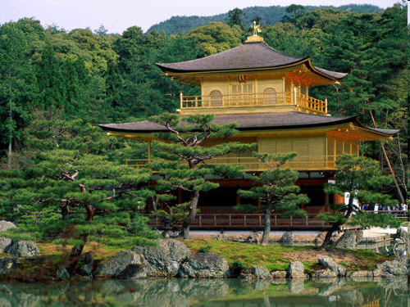
Японський театр

Slide 2
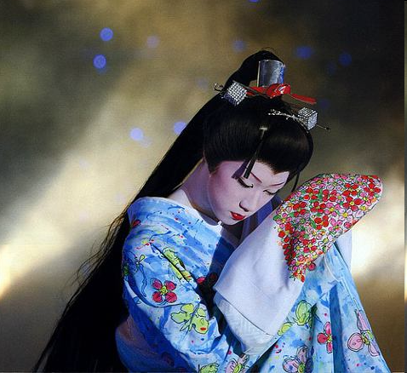
Сучасний традиційний японський театр - це неповторний багатоколірний світ.

Slide 3
Японський театр відрізняється великим жанровим різноманіттям. В Японії можна побачити спектаклі, створені ще в 8 столітті і ультрасучасні постановки. Токіо належить до найбільших світових театральних центрів. Тут діє японське відділення Міжнародного інституту театру при ЮНЕСКО, влаштовуються численні гастролі театральних колективів і окремих світових знаменитостей, проводяться міжнародні конкурси балету, конференції і симпозіуми з проблем театрального мистецтва, майстер-класи по пластиці традиційного театру, на які з'їжджаються актори і режисери з багатьох країн світу. В Токіо є Театральний музей з багатою колекцією і бібліотекою. За 20 сторіччя в Токіо зведено немало першокласних театральних будівель, серед яких слід вказати в першу чергу Національний театр (1966) і Новий національний театр (1997).

Slide 4
Види японського театру
Японське театральне мистецтво підрозділяється на деякі крупні форми. Це традиційний театр, театр сучасної драми (Сінгекі), комерційний театр і сучасний музичний театр. Найвидатнішими формами традиційного театру є Но, Кабукі та і Бунраку.

Slide 5
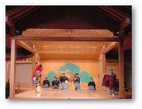
Загальне для трьох цих форм полягає в тому, що вони мають розвинуту драматургію, включену в 20 столітті в класичну спадщину японської словесності. Традиційно всі три форми – чоловічий театр, де було заборонено грати жінкам, але в останні десятиріччя активізувалося прагнення японських жінок опановувати співом і пластикою театру Ногаку і в кінці 20 століття в цьому театрі виникла жіноча школа. Специфічною особливістю японського традиційного театру є також і те, що він функціонує як високопрофесійний репертуарний і одночасно включений в систему японських національних свят «мацурі», в яких беруть участь не тільки професіонали, але і самодіяльні сили любителів.

Slide 6
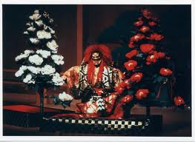
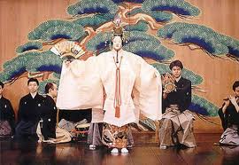
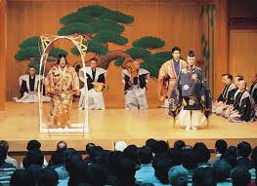
Театр Но
Но- один з найстаріших японських драматичних театрів, що зародився в XIV столітті. Но близький до Кьоген і включає в себе риси популярних народних і аристократичних форм мистецтва. Стиль театру розвивався надзвичайно повільно і можна простежити його корені аж до китайського театру НУО.

Slide 7
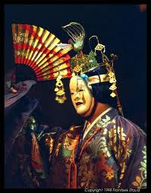
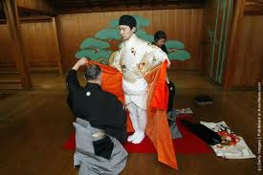
Таким, яким Но дійшов до нашого часу, його зробили Kan `ami і його син Zeami в епоху Муроматі, під крилом могутнього клану Асікага. За часів Мейдзі Але втратив підтримку уряду, але разом з Кьоген отримав офіційне визнання як одна з національних форм драми.

Slide 8
Ролі театру Но Всього виділяють чотири основні категорії акторів театру Но:
shite, waki, kyogen, hayashi.shite (в центрі) - виконавець, головна дійова особа. У п'єсі Ноперсонаж з'являється, як правило, в двох іпостасях: спочатку як людина, а потім як дух.
У shite є помічник - tsure.waki - дублер виконавця головної ролі або ж його помічник.
wakizure - супутник waki.
kyogen - виконує інтерлюдії протягом п'єси, а також відіграє окремі номери між сценами п'єси.
hayashi, або hayashi-kata - музикант, який грає на одному з чотирьох традиційних для Але інструментів: флейті або барабанах.
jiutai - хор, що включає, як правило, від 6 до 8 осіб.
koken - свого роду суфлери-направляючі, як правило від 1 до 3 чоловік.

Slide 9
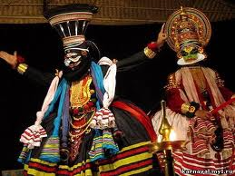
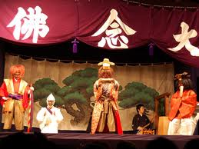
Джерелами для п'єс Но :
1. середньовічна історія злетів і падінь клану Тайра - «Сказання про дім Хейке», спочатку виконувана сліпими ченцями, які самі ж і акомпанували собі на біве.
2. «Повість про Гендзі», що зіграла значну роль у розвитку японської культури.
3. також в якості джерел використовувалися китайські оповіді і японська класика періодів Нара і Хейан.

Slide 10
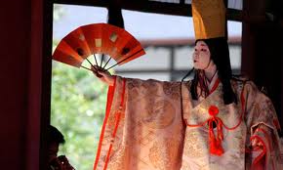
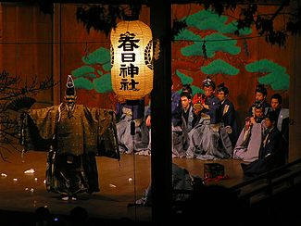
Велика частина спектаклю проходить під музичний акомпанемент: він супроводжує всі дії на сцені за винятком прозової частини вистави - ​​котоби. Інструментальний ансамбль але Хаясі розташовується в один ряд на кордоні хон Бута і ато-дза і включає музикантів хаясіката, що грають на чотирьох музичних інструментах: флейті і трьох барабанах. Музика в театрі але не тече безперервно, а складається з окремих звуків, поділюваних великими паузами, причому ритм гри на інструментах може як збігатися з ритмом мови актора або хору, так і не збігатися.

Slide 11
Жанр, Но сходить до ритуальних синтоїстським дійствам; спочатку актори, але виступали при буддійських і синтоїстських храмах, розігруючи сцени релігійного змісту. Маски театру, але пов'язані з традицією стародавніх ритуальних подань - гігаку; музичний супровід запозичено з ритуального синтоїстського танцю -- кагору, придворної музики - гагаку і буддійської церемоніальною музики. Найбільш ранньої з п'єс, але вважається «оКино» (X ст.), її навіть складно назвати «п'єсою», бо складається вона з трьох ритуальних танців, що представляють собою моління про світ, родючість і довгого життя.

Slide 12
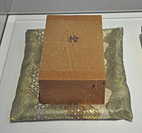
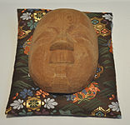
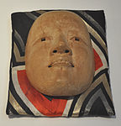
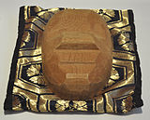
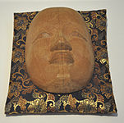
Головним засобом виразності в театрі Но маска. За словами Н. Р. Анариной, «вона додає зовнішності актора загадкову привабливість, харизматичність, перетворює його постать як би в задрапіровану прекрасними одежами скульптуру». В масці виступають тільки провідний актор Сіте та супроводжуючий його цуре.

Slide 13
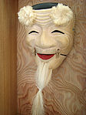
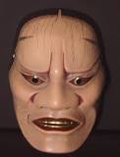
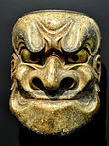
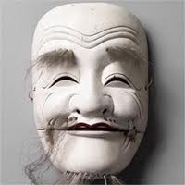
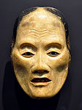
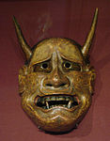
Маска в театрі Но носиться тільки в поєднанні з перукою. Для її надягання існує особливий обряд: актор кланяється їй, дбайливо бере в руки, довго розглядає, зміцнює на обличчі і ще деякий час дивиться на себе в дзеркало. Маска кріпиться на обличчі за допомогою шнурів, просмикнутих в отвори з боків, і зав'язується на потилиці; щоб вона сиділа щільно, на лоб актора попередньо накладається загорнутий у папір шматочок бавовняної тканини.

Slide 14
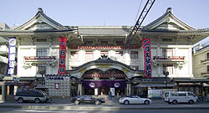
Театр Кабукі
Один з видів традиційного театру Японії. Становить синтез співу, музики, танцю і драми, виконавці використовують складний грим і костюми з потужним символічним навантаженням.

Slide 15
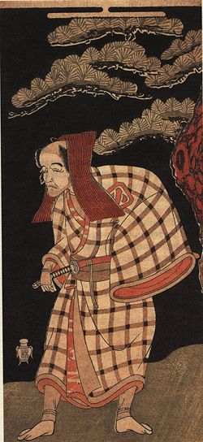
Зародження
Жанр кабукі утворився в XVII столітті на основі народних пісень і танців. Початок жанру поклала Окуні, служниця святилища Ідзумо Тайся, котра у 1602 р. стала виконувати новий вид театралізованого танця у висохлому руслі ріки неподалік Кіото. Жінки використовували жіночі та чоловічі ролі в комічних п'єсках, сюжетами яких були випадки з повсякденного життя. Новий жанр швидко став популярним, Окуні навіть запрошували виступати перед Імператорським двором.

Slide 16
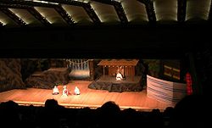
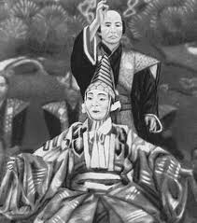
«Чоловічий» період
З 1653 р. в трупах кабукі могли виступати тільки зрілі чоловіки, що спричинило розвиток витонченого, глибоко стилізованого виду кабукі — яро-кабукі. Практично до сьогодні всі ролі кабукі виконуються чоловіками. Актори, які спеціалізуються на виконанні жіночих ролей називаються онаґата або ояма . Серед акторів кабукі існують справжні театральні династії, які спеціалізуються на певних стилях гри.

Slide 17
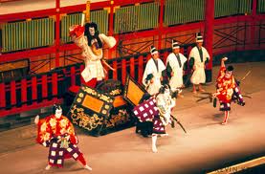
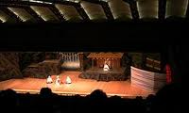
Кабукі у теперішній час
У сучасній Японії кабукі лишається доволі популярним жанром — він найпопулярніший вид театрального мистецтва серед усіх традиційних японських драматичних жанрів. Багато провідних акторів кабукі часто знімаються у кіно і на телебаченні

Slide 18
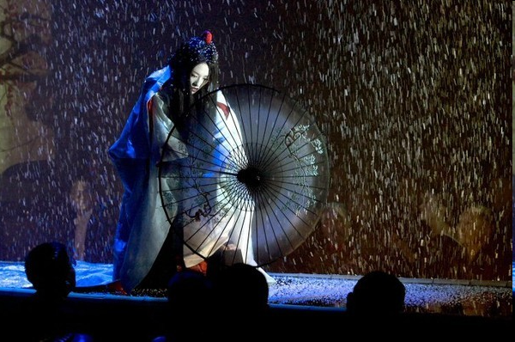
Народження японського театру пов'язують з появою пантоміми Гигаку («акторське мистецтво») і танців Бугаку («мистецтво танцю»), запозичених з континентальної культури в VII столітті.
Гигаку проіснувало до X століття, а потім було витіснене більш складними формами пантомімічне драми, зате подання Бугаку з часом виросли в окремий музично-танцювальний жанр, який не тільки зберігся, а й пережив новий розквіт і нині виповнюється для широкої аудиторії, в концертних залах.

Slide 19
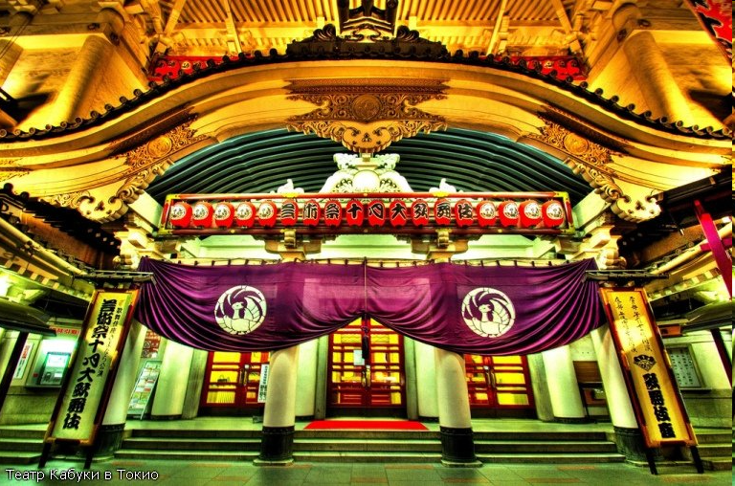
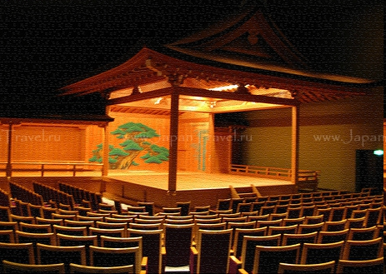
Японських традиційних театрів завжди було багато. Це, перш за все, і Але - театр піднесені трагедії, і Кеген - невигадлива комедія, грубуватий фарс, і Кабукі, що виник в якості особливого сакрального дії, і Бунраку - чудовий театр ляльок. Одними з найбільш прославлених театрів за межами Японії, по праву вважаються Кабукі і Но.
Театр Кабукі в Токіо
Театр Но

Slide 20
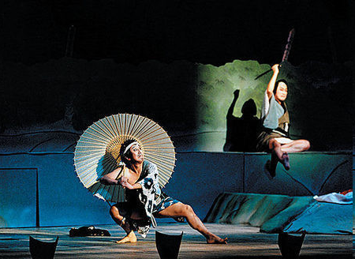
Театр Але зародився в XIV ст. і був надзвичайно популярним серед став самураїв і аристократії. Тобто, театр Але орієнтувався виключно на вищі стани і був не доступний для широких мас.
Небагате оздоблення сцени (часто взагалі відсутня) і досить одноманітні рухи
акторів ставлять перед собою мету пробудження уяви у глядача.

Slide 21
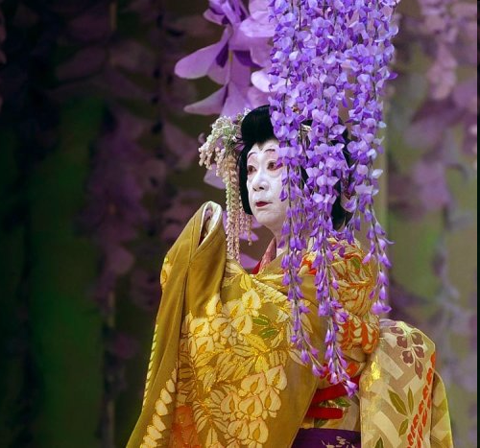
Як правило, обов'язковий атрибут - маска і громіздке одіяння персонажа, фактично приховують міміку і рухи тіла актора. Театр АЛЕ - це царство жесту. Найчастіше, більшість жестів несе собою строго певний сенс.

Slide 22
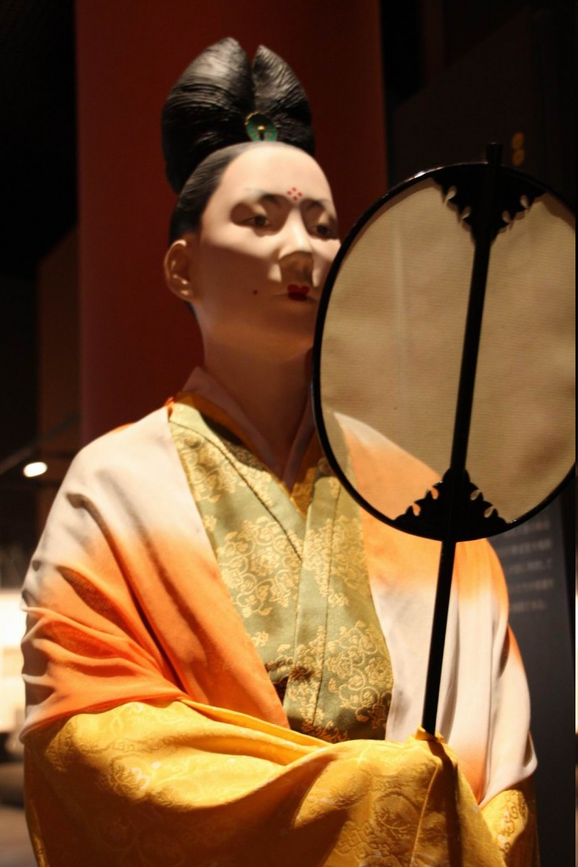
Традиції та історія театру Кьоген сягають корінням в дуже далеке минуле. Кьоген - це нехитра комедія, грубуватий фарс на грані фолу.Кьоген досить прозаїчний і простолюду. Як правило, невеликі п'єси тетра Кьоген виконують між актами вистав театру Але.

Slide 23
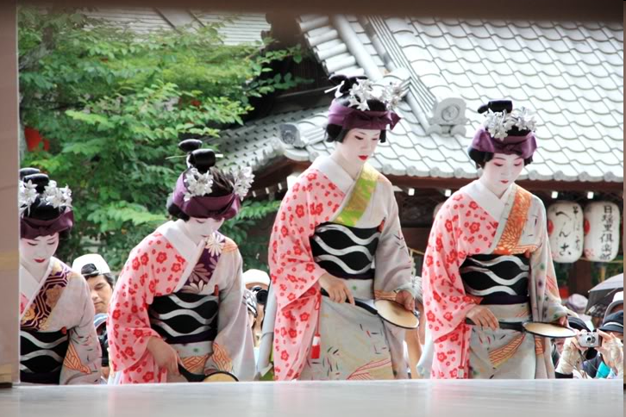
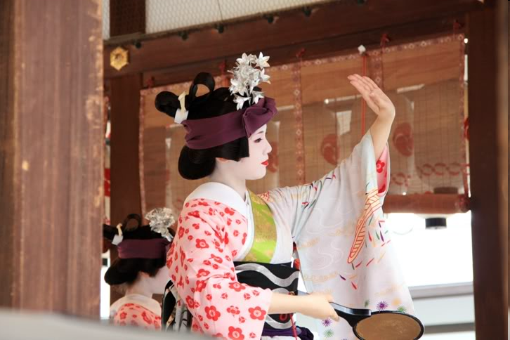
Театр Кабукі виник в надрах народу на початку епохи Токугава. І спочатку був виключно ритуальні танці, що виконувалися для розваги прихожан при сінтоіском храмі в Ідзумо.
Танець називається
"кабукі-одорі"
(歌舞伎踊)
і присвячений Ізумо-но Окуні

Slide 24
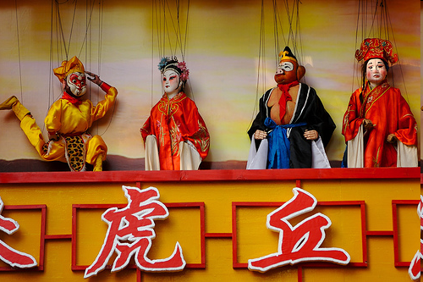
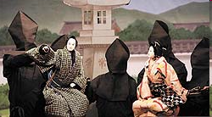
Театр Бунраку зобов'язаний своєю назвою імені організатора і постановника перших спектаклів Уемура Бунракукен (1737-1810). Бунраку - це найдавніший і великий японський театр ляльок. Він був відкритий в Осаці в 1872 р.
Бунраку стали практикувати з'єднання лялькової вистави з народним пісенним оповіддю дзерурі, який виконувався під акомпанемент сямісена. У наші дні, всі уявлення йдуть під голос співака-сказателя – гіда.

Slide 25
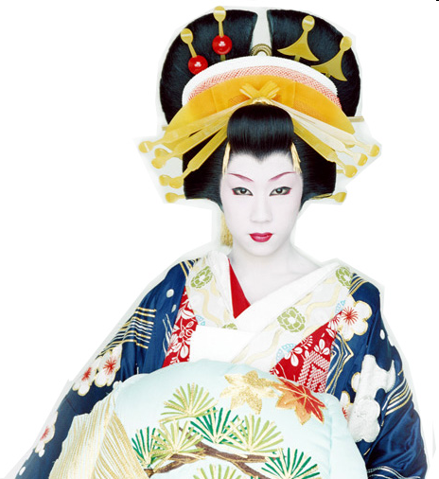
Японські театри, до останніх років не були популярні у світі, але за останнє десятиліття світова мода на все японське торкнулася і театрального життя. І сьогодні, виступи будь-якого традиційного театру Країни висхідного Сонця є подією в культурному житті будь-якого європейського міста.

Slide 26
Список використаних джерел:
Анаріна Н.Г. Японський театр Но. М. Наука. – 1984
Гундзі Масакацу Японський театр Кабукі. Москва. – Прогрес. – 1969. – 231 с.
Леві-Строс Клод Путь масок. М:. Республіка – 2000 – 399с
Маркарьян С.Б. Свята в Японії. Москва. – Наука. – 1990 – 248 с.
uk.wikipedia.org/wiki/Кабукі.
http://www.artellite.ru/article-ua/1228.html.
http://uk.wikipedia.org/wiki/.
http://worldtranslation.org/uk/news/297-theatres-of-the-far-east.html.

